Slide 1



SNAKE GAME
KELOMPOK 9

Slide 2
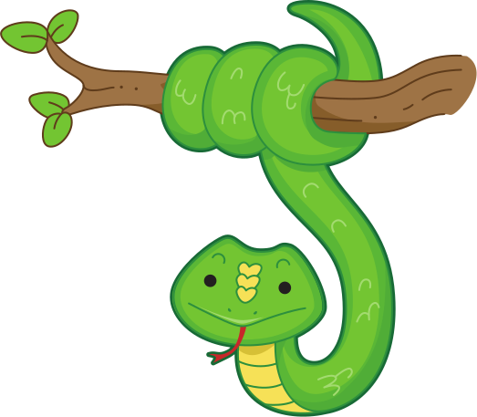

Anggota Kelompok
Dicko Azrinaldi (120140127)
Bagasyah kusetyoutomo D.H (120140236)
Aaron Noah Kalalo (120140232)
Maura Diviarani (120140061)
Dini Safitri (120140165)
Christopher Gilbert B.R (120140045)

Slide 3


Konsep Game
Aplikasi yanng akan dibuat adalah sebuah permainan dimana pemain mengendalikan sebuah garis yang tumbuh memanjang, dengan garis itu sendiri menjadi rintangan utama. Dalam game ini pemain akan mengendalikan sebuah mahluk yang menyerupai ular yang akan bergerak mengitari sebuah bidang berbentuk kotak, dengan tujuan mengambil makanan yang aslinya berbentuk dot atau titik. Selama bermain, si pemain harus berusaha untuk tidak menabrak dinding atau ekornya sendiri dan itu akan semakin susah, karena setiap kali si pemain memakan makanan, ekornya akan bertambah panjang. Kontrol-pun sangat mudah, yakni hanya atas, bawah, kiri dan kanan, ular akan berjalan secara otomatis dan tidak dapat dihentikan.

Slide 4

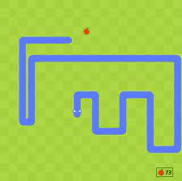
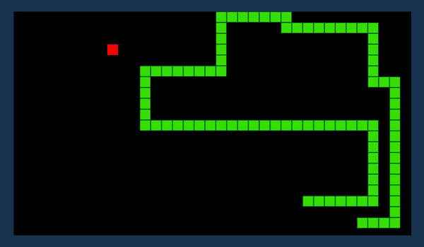
CONTOH BENTUK SNAKE GAME

Slide 5



Identifikasi Kelas atau Objek
1. CLASS SQUARE
Class Square berfungsi sebagai pengaturan segala sesuatu yang berhubungan dengan semua elemen pada food atau makanan untuk ular nanti, seperti pengaturan warna makanan, penempatan lokasi, hingga melakukan pengaturan rumus untuk lokasi makanan agar bisa berpindah pindah. Pada class ini akan menjadi tubuh untuk objek food dan snake.
2. CLASS SNAKE
Class Snake berfungsi sebagai pengaturan segala sesuatu yang berhubungan dengan semua elemen pada ular, seperti penginput file berupa gambar yang berupa kepala serta badan ular, melakukan pengaturan jika ular tersebut makan maka panjangnya akan bertambah dan juga berfungsi untuk melakukan pengaturan rumus bagaimana ular bergerak di dalam game. Objek dari kelas ini adalah Snake.

Slide 6
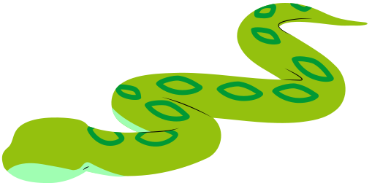
Identifikasi Kelas atau Objek
3. CLASS GAME_PLAY
Class GamePlay berfungsi sebagai pengaturan yang berhubungan dengan gameplaynya seperti untuk mengidentifikasian font yang digunakan, pengaturan peletakan elemen, pengaturan cara bermain pemain seperti fungsi ke bawah, atas, kanan dan kiri maupun level kesulitannya. Pada class menampilkan hasil point yang didapatkan.
4. CLASS POINT
Class Point berfungsi sebaga mengatur perhitungan skor yang didapatkan jika ular telah memakan makanannya.

Slide 7
Penerapan pada PBO
Pada game ini akan diterapkan prinsip PBO yaitu:
Enkapsulasi adalah metode untuk mengatur struktur sebuah kelas dengan melakukan penyembunyian atribut dan method. Enkapsulasi digunakan untuk menghindari terjadinya kesalahan manipulasi pada kode program game snake.
Abstraksi adalah metode untuk menyembunyikan detail fungsionalitas dari sebuah fungsi. Metode ini untuk menyembunyikan kelas maupun method yang tidak perlu ditampilkan kepada pemain.

Slide 8
Penerapan pada PBO
3. Inheritance adalah metode untuk menurukan atribut dari parent ke child. Metode ini digunakan pada kelas Snake sebagai child dari kelas Square.
4. Polymorphism adalah sebuah konsep OOP di mana class memiliki banyak “bentuk” method yang berbeda, meskipun namanya sama. Polymorphism digunakan dalam bentuk operator sepetri __add dan __eq.

Slide 9



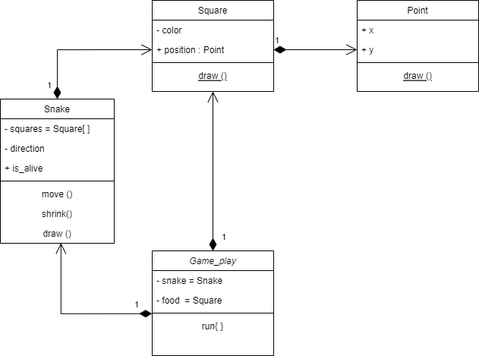
UML Class Diagram

Slide 10
Implementasi class
( interaksi antar objek )

Slide 11
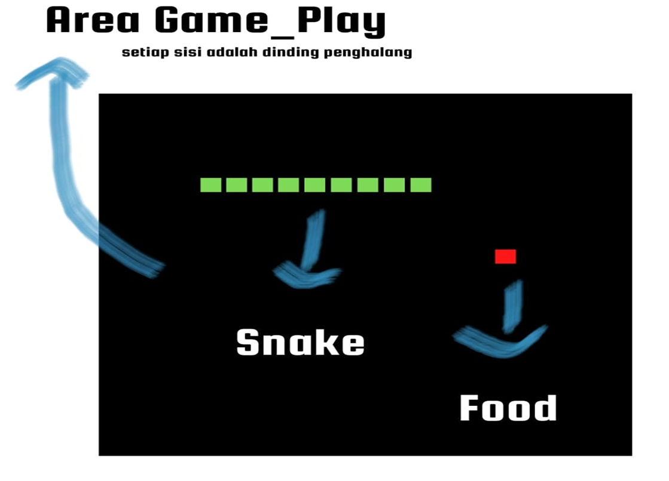

Desain Grafis Snake Game

Slide 12

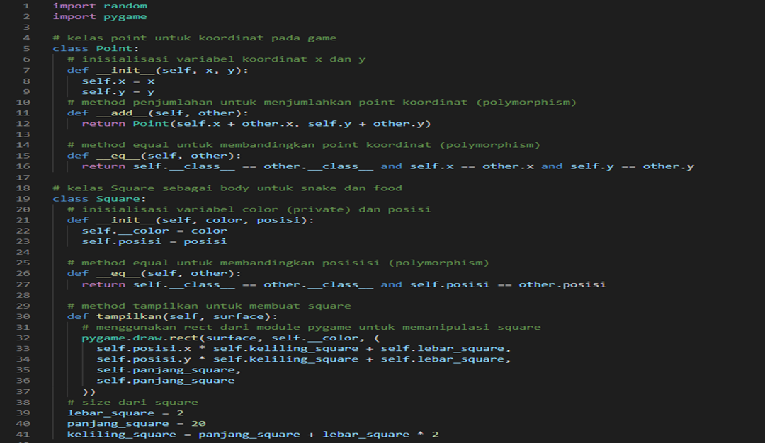



Slide 13
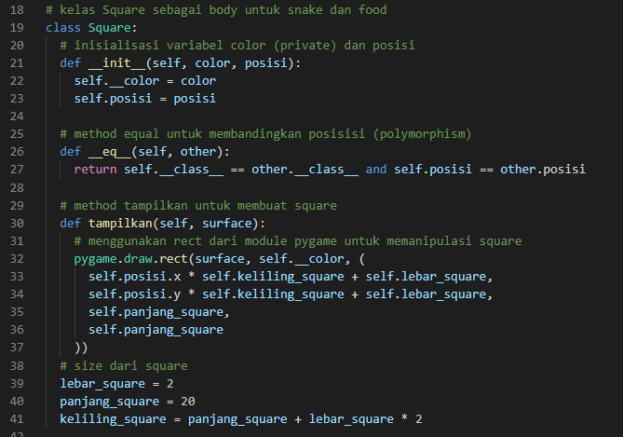


Slide 14

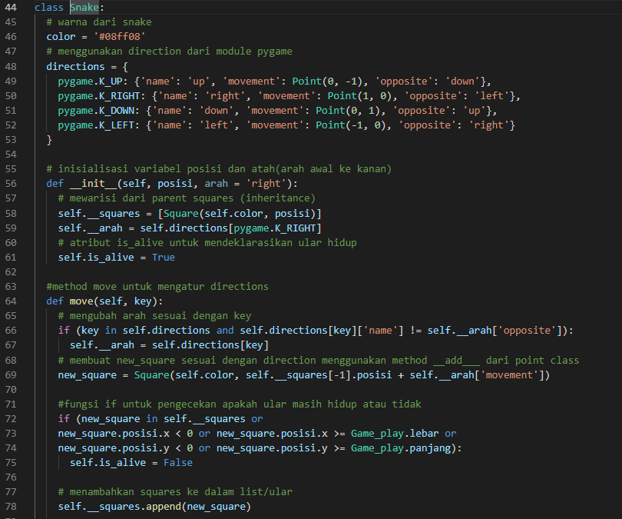

Slide 15
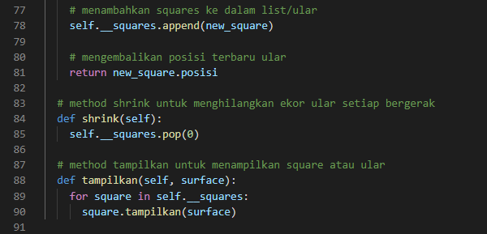


Slide 16
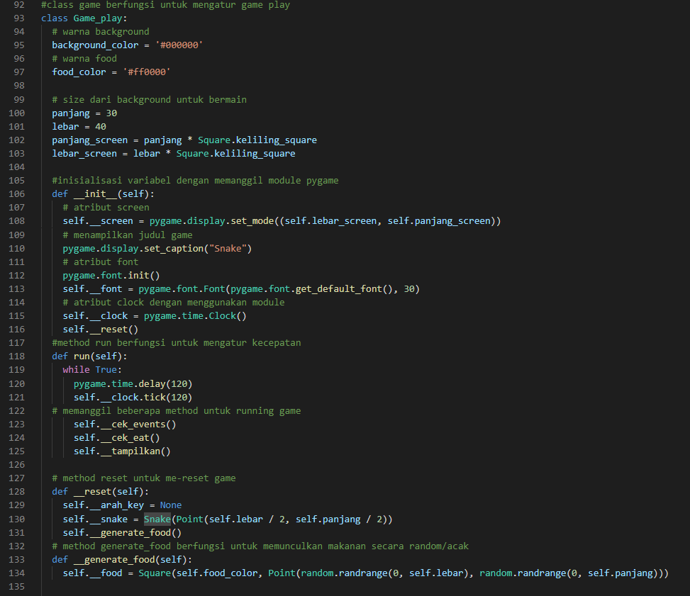

Slide 17
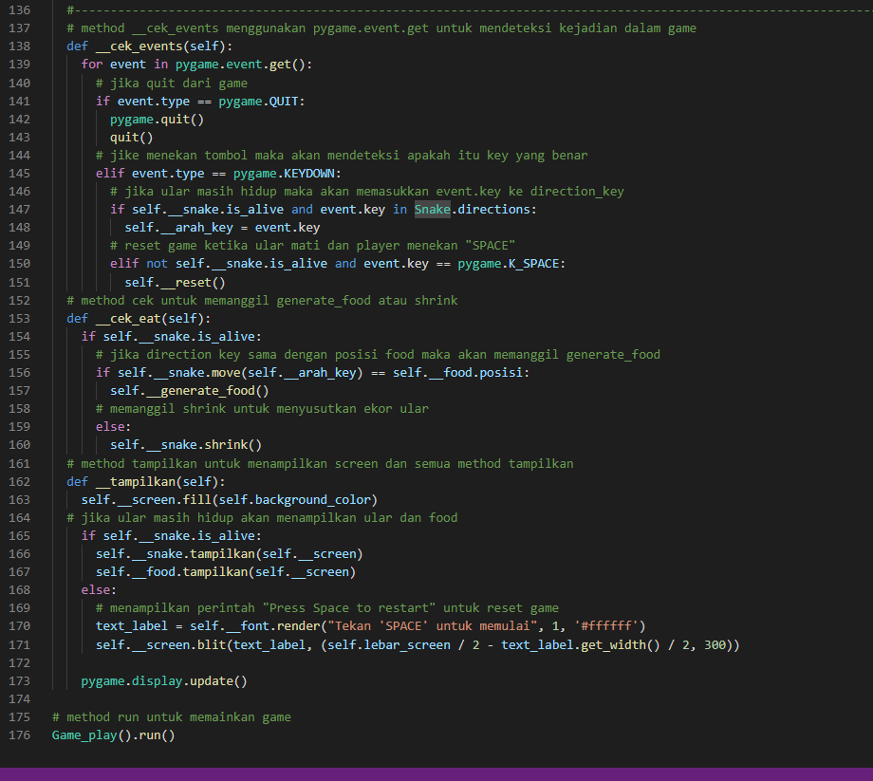


Slide 18
Demo Aplikasi

Slide 19
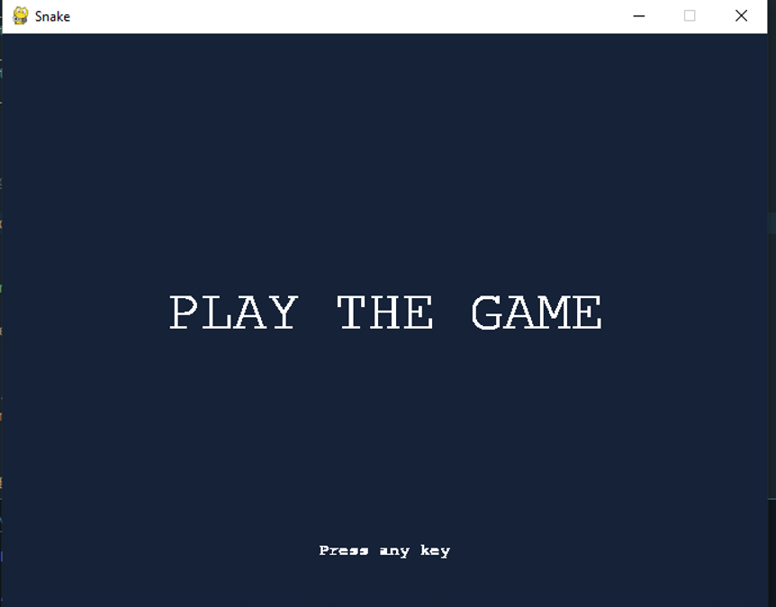

Slide 20
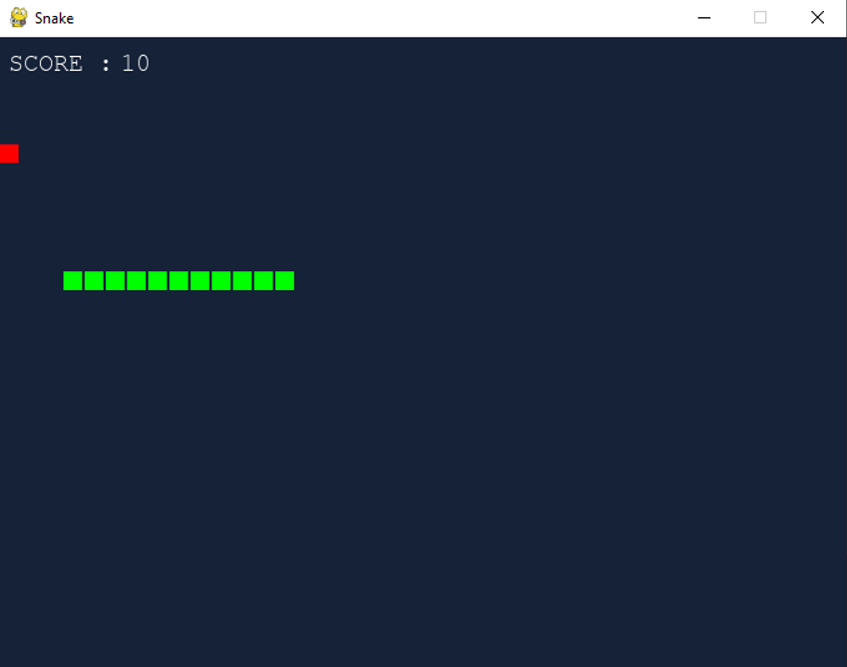

Slide 21
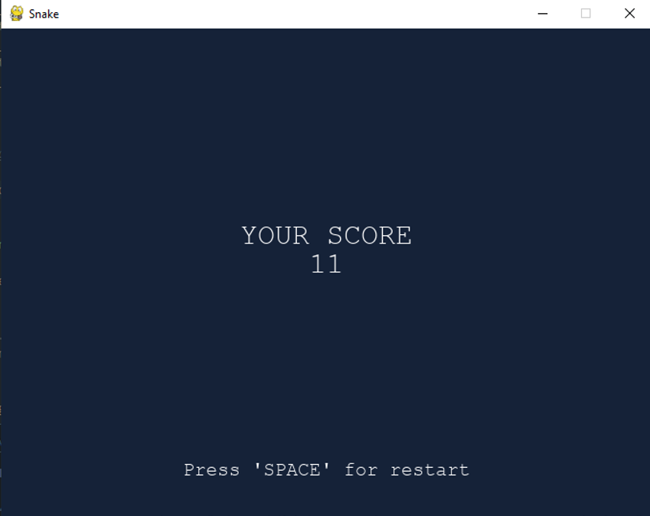

Slide 22

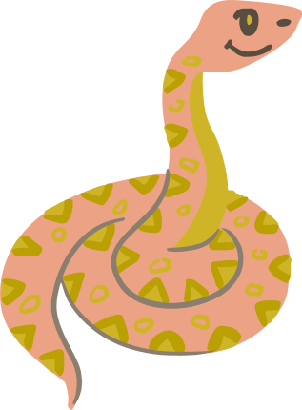
TERIMA KASIH!

